Slide 1
Происхождение и эволюция человека
Этапы развития
Потапов Л.О.
Омский государственный педагогический университет

Slide 2
Предки человека
На основании приведенных до настоящего времени раскопок известно, что в миоцене и плиоцене Hominoidea были группой, богатой родами и видами, которые жили в Африке, Европе и Азии.
В Западной Европе, Африке и Юго-Восточной Азии (Индия) жила форма Dryopithecus (Дриопитеки),
Ореопитек (Италия, скелет – 1958г.),
Сивапитек в Пакистане (Sivapithecus indicus)
в Азии (Индии) жили рамапитеки (Ramapithecus) и др. (Bramapithecus...).

Slide 3
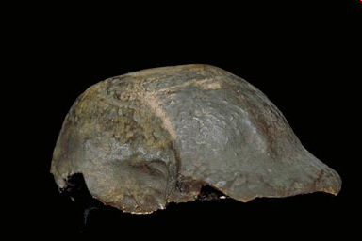
Э. Дюбуа, 1891г., о-в Ява (Юго-Вост. Азия)

Slide 4
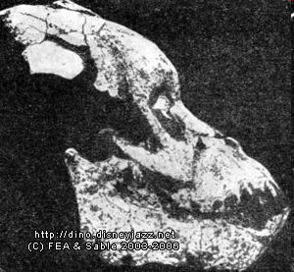
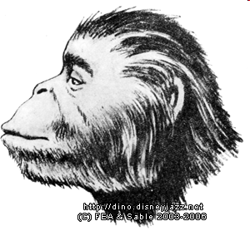
Proconsul (Proconsul africanus)
Череп Proconsul africanus. (по П. Грассэ.) Реконструкция головы Proconsul;
Обращает на себя внимание отсутствие надбровных дуг; по Дж. Г. Симпсону и др.

Slide 5
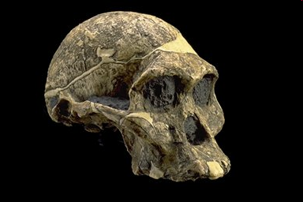
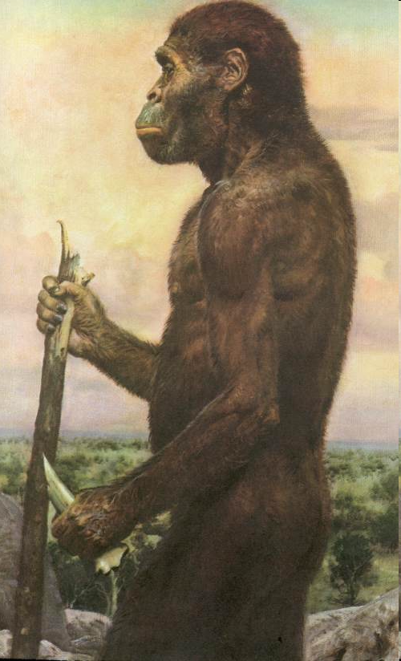
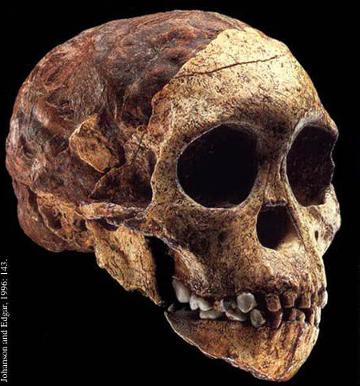
Australopithecus africanus

Slide 6
Australopithecus africanus
Найден в Юж. Африке (Трансвааль),
профессор Рэймонд Дарт, 1925 г.
Жил 3.5 - 2.5 млн. лет назад.
питался в основном плодами и листьями (по-видимому, употреблял как растительную, так и животную пищу, легко приспосабливаясь к любым изменениям кормовых ресурсов).

Slide 7
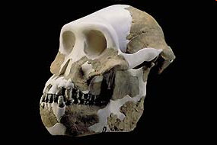
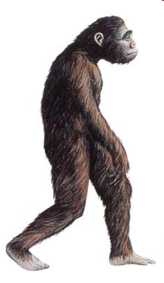
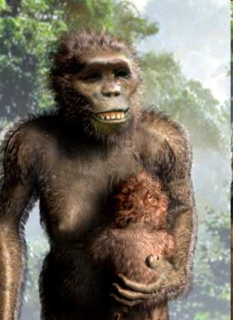
Australopithecus afarensis

Slide 8
Australopithecus afarensis
Найден в 1974 г. Д.Джохансоном в Хадаре (Эфиопия)
Жил 4-3 млн. лет назад.
Найдены остатки более 300 особей (в том числе известная "Люси").
Много "обезьяньих" признаков: вытянутое (прогнатическое) лицо, U - образное нёбо (с параллельными друг другу рядами коренных зубов, как у высших обезьян, в отл. от "параболического" нёба совр. человека); маленькая мозговая коробка (430 куб. см., ненамного больше, чем у шимпанзе).
Но есть и много отличий от обезьян, главное из которых - хождение на двух ногах.

Slide 9
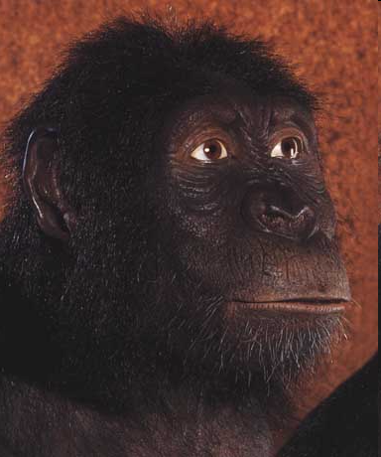
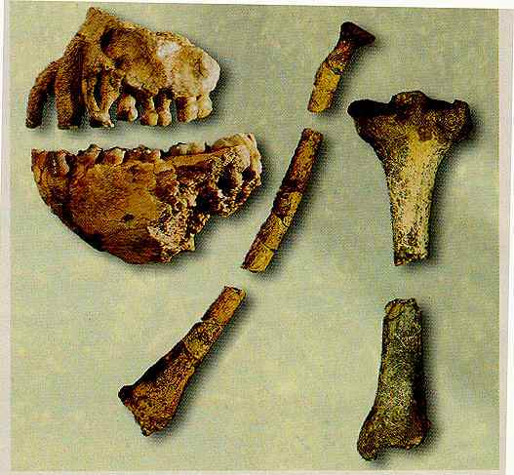
Australopithecus anamensis

Slide 10
Australopithecus anamensis
останки найдены в Кении
жил между 4,17 и 4,12 млн. лет назад
обитал в сухих лесах
строение костей его ног позволяет предположить, что этот австралопитек был двуногим, однако по строению зубов и челюстей он очень схож с более поздними ископаемыми обезьянами.
по некоторым признакам зубов этот вид является промежуточным между Ardipithecus ramidus и Australopithecus afarensis. Авторы находки убеждены, что этот вид был предком A.afarensis.

Slide 11
A.anamensis
A.afarensis
A.africanus
Homo habilis
H.erectus
H. sapiens neanderthalensis
H. sapiens sapiens

Slide 12
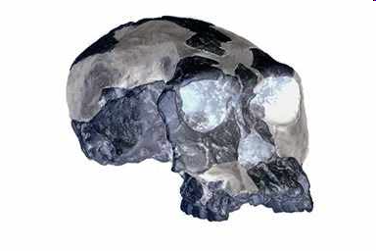
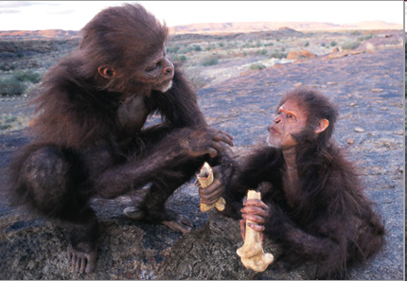
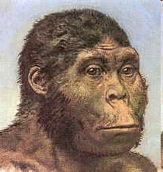
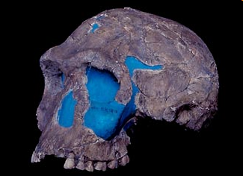
Homo habilis ("человек умелый").

Slide 13
Homo habilis
Жил 2.4 - 1.5 млн. лет назад, в Вост. Африка.
Объем черепа около 670 куб. см. Этот древнейший представитель рода Homo уже изготавливал примитивные каменные орудия (отсюда и название - "человек умелый").
Размер головного мозга составлял в среднем 650 кубических сантиметров и колебался в пределах от 500 до 800 кубических сантиметров.
Habilis имел 1,5 метра в высоту и предположительно весил около 45 килограммов.

Slide 14
A.anamensis
A.afarensis
A.africanus --------- Paranthropus (robustus, boisei…)
Homo habilis
H.ergaster
H.erectus
H.heidelbergensis
H. sapiens neanderthalensis
H. sapiens sapiens

Slide 15
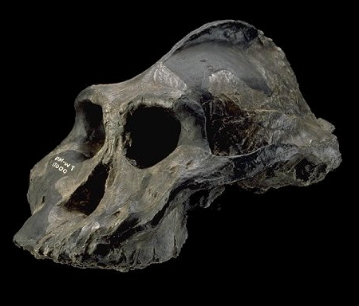
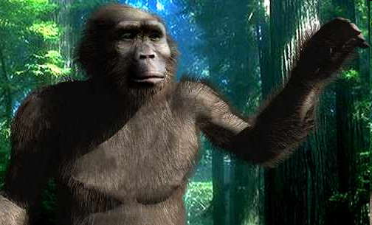
Paranthropus aethiopicus 2.7 млн. лет назад в Вост. Африке появилась новая группа древних гоминид - "робустные", отличавшиеся очень крупными коренными зубами (их иногда относят к австралопитекам, иногда - выделяют в отдельный род Paranthropus). Считается, что P.aethiopicus произошел от A.afarensis и был предком P.boisei.

Slide 16
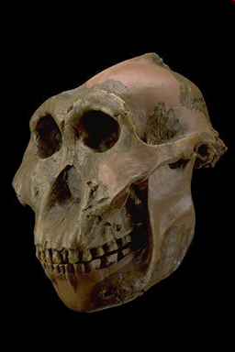
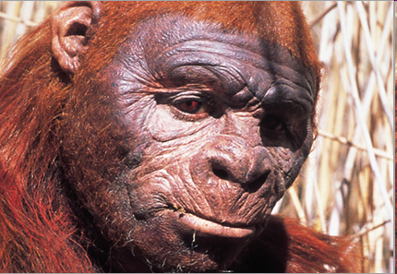
Paranthropus boisei 2.3 - 1.0 млн. лет назад, Вост. Африка. У этого вида тенденции "робустной" эволюционной линии выражены наиболее полно. Традиционно эти признаки трактуются как черты крайней специализации к пережевыванию грубой растительной пищи.

Slide 17
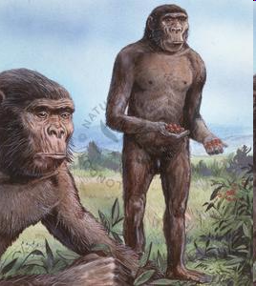
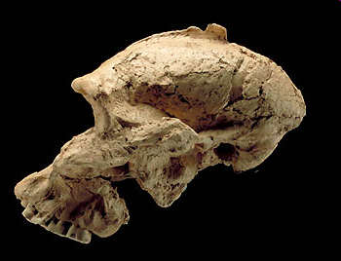
Paranthropus robustus 2.0-1.5 млн. лет назад, Юж. Африка. Характерны очень широкие, выступающие вперед скулы (это свидетельствует о мощном развитии жевательной мускулатуры). Для всех "робустных" форм характерен также костяной гребень на темени, служивший для прикрепления жевательных мышц. У robustus было крупное лицо, плоское и круглое, без лба, с большими надбровными дугами и очень мелкими передними зубами. Головной мозг у этого вида имел объем в среднем около 520 кубических сантиметров.

Slide 18
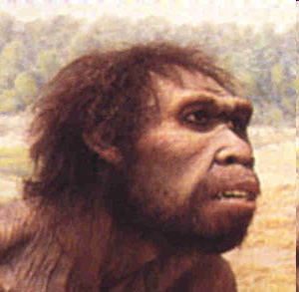
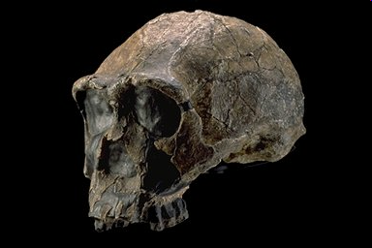
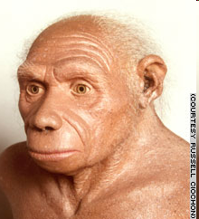
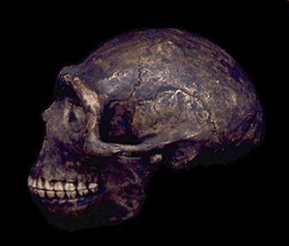
Homo ergaster («человек работающий»)

Slide 19
Homo ergaster (Человек работающий)
появился в Африке 1.8 млн. лет назад в результате эволюции Homo habilis или Homo rudolfensis
Череп округлый, надбровные дуги сильно развиты. Зубы мелкие, особенно по сравнению с австралопитеками.
Объем мозга 880 куб. см.
Последние питекантропы в Индонезии вымерли 27 тыс. лет назад, а их карликовая форма Homo floresiensis — около 18000 лет назад.

Slide 20
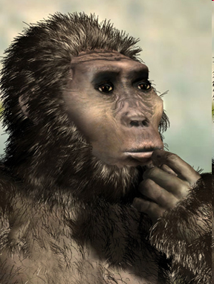
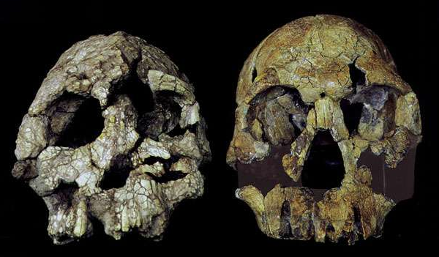
Kenyanthropus platyops

Slide 21
Kenyanthropus platyops
Найден в 1999 году в Кении, на берегу озера Туркана профессором М. Лики.
возраст оценивается в 3,5 миллиона лет
Его назвали Kenyanthropus platyops, т. е. плосколицым человеком из Кении.
У Kenyanthropus platyops четко выраженные скулы, небольшие коренные зубы и менее выступающая по сравнению с Australopithecus afarensis (современником кениантропа) челюсть, что придает ему более человеческий вид.
Несмотря на это, у Kenyanthropus platyops головной мозг размером не более мозга шимпанзе и маленькие ушные каналы, как у шимпанзе и у Australopithecus anamensis
Такая смесь примитивных и прогрессивных черт показывает, что эволюция гоминид не носит ни постоянного, ни последовательно прогрессивного характера.

Slide 22
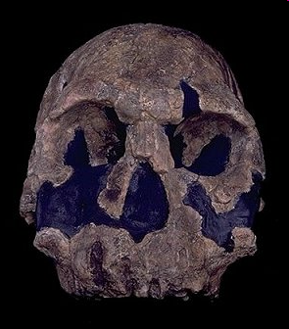
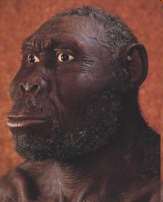
Homo rudolfensis
Этот череп сначала относили к H.habilis, но В.П.Алексеев в 1986 г. выделил его в отдельный вид H.rudolfensis.

Slide 23
Объем черепа 775 куб. см. - гораздо больше, чем у австралопитеков, и больше, чем у типичных habilis.
H.rudolfensis отличается также слабым развитием надглазничного валика.
Плоское лицо Homo rudolfensis наводит на мысль о близком родстве с Kenyanthropus platyops (Leakey et al., 2001).

